Slide 1

Hoe een afspraak voor het oudercontact inplannen?

Slide 2

Het plannen van een oudercontact kan via de Smartschool app op je gsm/tablet of via een laptop/vaste computer.
Een oudercontact inplannen kan alleen via een co-account, niet via de account van uw kind.

Slide 3
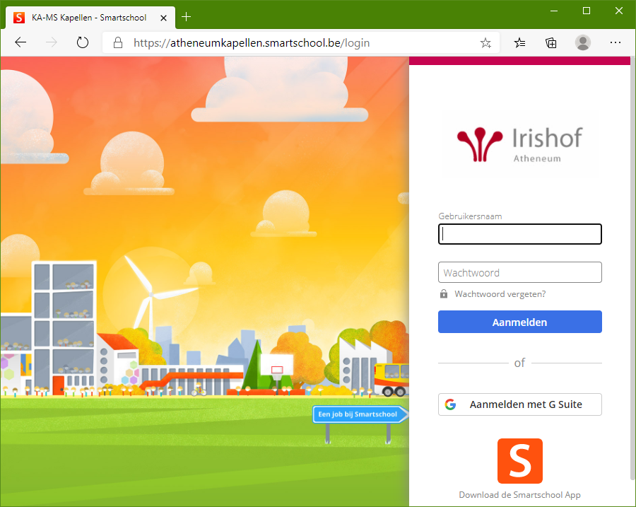
Surf naar https://atheneumkapellen.smartschool.be
Vul uw gebruikersnaam in (= gelijk aan de gebruikersnaam van uw kind).
Vul uw wachtwoord in.
Klik op “Aanmelden”.
klik
Gebruik je de Smartschool app op je gsm of tablet?
In de Smartschoolapp “Oudercontact”. Je wordt dan automatisch aangemeld.
Problemen om aan te melden? Stuur een e-mail naar smartschool@atheneumkapellen.be.

Slide 4
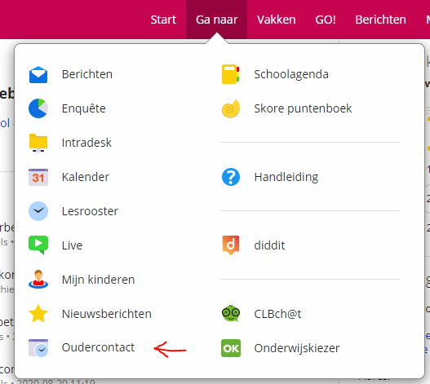
klik
Klik bovenaan op “Ga naar”.
Klik op “Oudercontact”.
klik

Slide 5
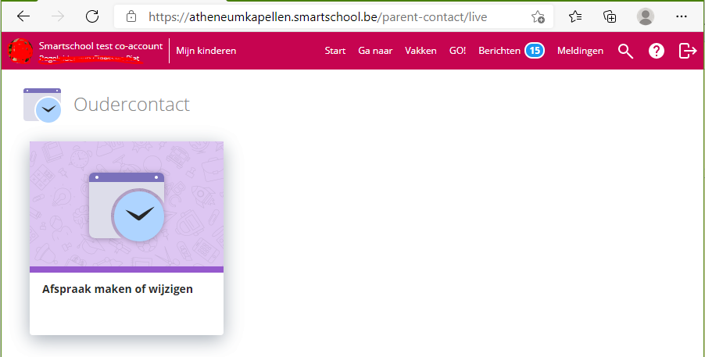
Klik op “Afspraak maken of wijzigen”.

Slide 6
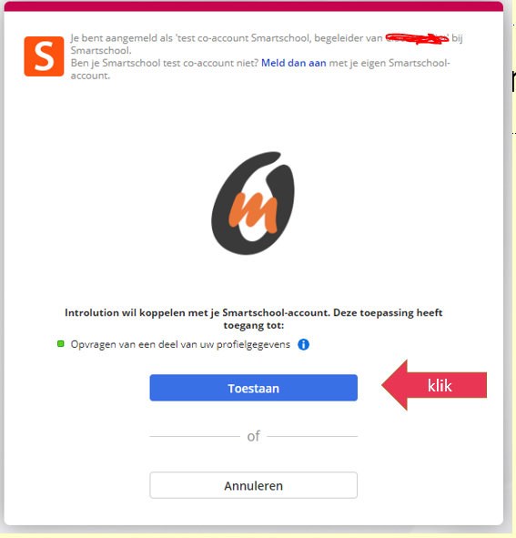
Wanneer dit venster verschijnt, moet je ‘Toestaan’ klikken.
klik

Slide 7
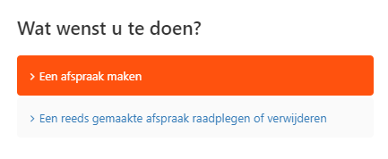
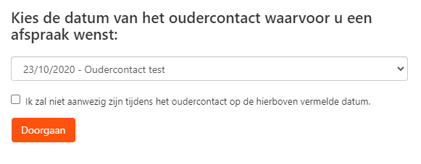
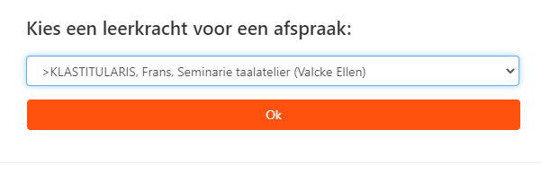
1
klik
Klik op “Een afspraak maken”.
Klik op “Doorgaan”. Geen datum? Dan kan u nog geen afspraken inplannen.
Kies met welke leerkracht u een afspraak wenst te maken.
Klik daarna op “Ok”.
2
klik
klik + kies
3
klik
4

Slide 8
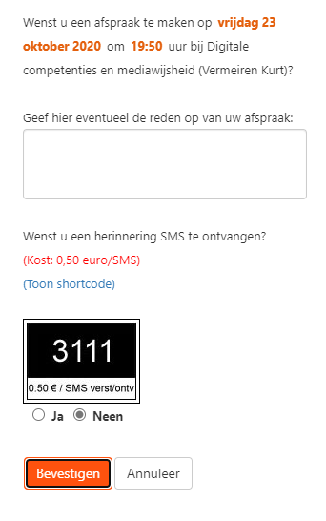
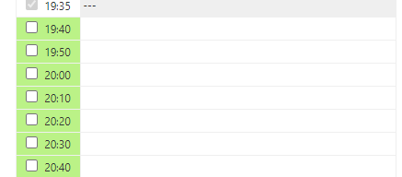
5
klik
Vul in
6
Vink het uur aan waarop u aanwezig kan zijn.
Noteer kort de vragen die u wil stellen. Zo kan de leerkracht zich goed voorbereiden.
Herinnering? Duid enkel “Ja” aan als u een betalende sms wil ontvangen. Dit kost € 0,50 en is niet noodzakelijk.
Klik op “Bevestigen”.
7
klik
8

Slide 9
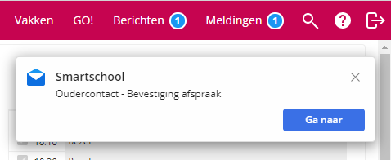
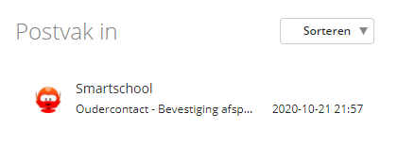
U ontvangt onmiddellijk een bevestigingsbericht.

Slide 10
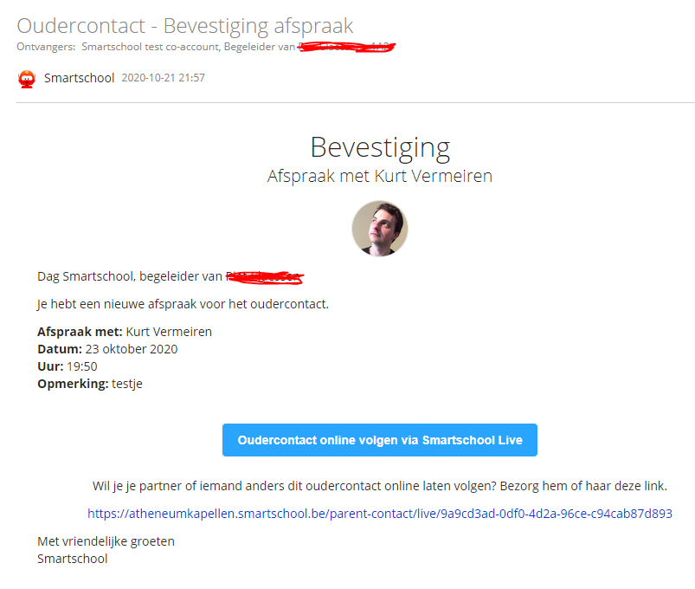
In dit bericht staat
De naam van de leerkracht waarmee u een afspraak heeft gemaakt.
De datum en het uur.
De opmerking die u heeft ingevuld.
Enkel bij een digitaal oudercontact: Een knop + link waarop u moet klikken ± 5 minuten voor de start van het oudercontact.
Sinds 2023 worden er standaard geen online oudercontacten georganiseerd. Wij vragen u fysiek aanwezig te zijn.
U wilt met meerdere personen aanwezig zijn tijdens het digitale oudercontact maar u bent fysiek niet aanwezig in dezelfde ruimte? Stuur de link door.

Slide 11
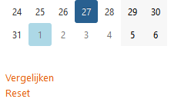
Meerdere afspraken maken? Tips?
Herhaal de stappen u net heeft gezien om een nieuwe afspraak te maken.
Onderaan links kan je via “Vergelijken” meerdere agenda’s van leerkrachten naast elkaar bekijken.
U kan maximaal 4 afspraken inplannen.
Plan, indien mogelijk, niet alle afspraken vlak na elkaar. Zo geeft u uzelf meer tijd om op tijd aanwezig te zijn.
klik

Slide 12
Afspraken wijzigen of annuleren
Klik op Ga naar ➔ Oudercontact. In de app klikt u op de menuknop en daarna Oudercontact.
Klik daarna op “Afspraak maken of wijzigen” en wijzig of annuleer uw afspraak. Dit kan enkel binnen de periode waarin je afspraken kan maken, daarbuiten kan dat niet.

Slide 13
Ervaart u problemen bij het aanmelden of het gebruik van Smartschool? Stuur een e-mail naar smartschool@atheneumkapellen.be of stuur een bericht binnen Smartschool naar Marjan Boden en/of Kurt Vermeiren.

